Slide 1


Slide 2
Programming for the Noobs
Episode 16
React Native: APK

Slide 3

React Native

Slide 4


Slide 5
APK คือไฟล์แอพ
ขอระบบปฏิบัติการณ์ Android

Slide 6
1. ลงทะเบียนเว็บ expo.io

Slide 7
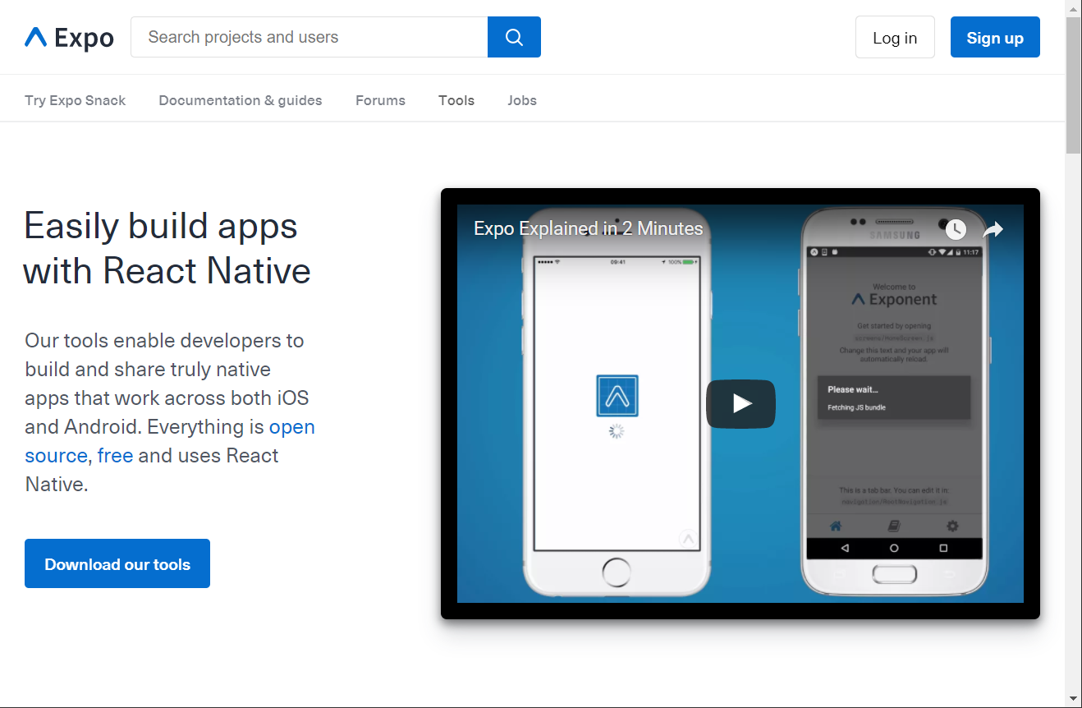

Slide 8
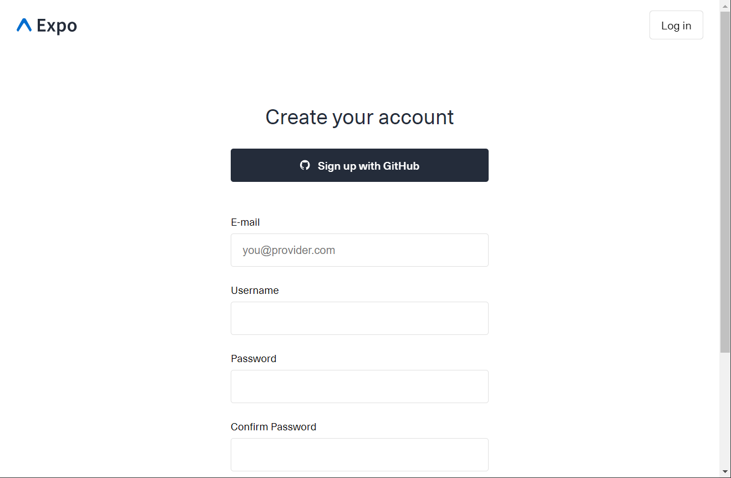

Slide 9
พิมพ์คำสั่งลงในโฟลเดอร์แอพของเรา
ผ่าน command line
npm install -g exp

Slide 10
ทำการ login ด้วยการใส่คำสั่ง
ผ่าน command line
exp login

Slide 11
เปิดไฟล์ app.json

Slide 12
เพิ่มข้อมูลของแอพ
ภายใน “expo”

Slide 13
Before
{
"expo": {
"sdkVersion": "18.0.0"
}
}

Slide 14
After
{
"expo": {
"sdkVersion": "18.0.0",
"name": "My App",
"description": "detail",
"icon": "https://s3.amazonaws.com/exp-us-standard/rnplay/app-icon.png",
"version": "2.0.0",
"slug": "moonlight-app",
"ios": {
"bundleIdentifier": "com.yourcompany.appname"
},
"android": {
"package": "com.yourcompany.appname"
}
}
}

Slide 15
สร้างไฟล์ APK ด้วยการพิมพ์คำสั่ง
ผ่าน command line
exp build:android

Slide 16
ถ้าเป็น iOS ก็จะเป็นคำสั่ง
exp build:ios

Slide 17
Would you like to upload a keystore or have us generate one for you?
If you don't know what this means, let us handle it! :)
1) Let Expo handle the process!
2) I want to upload my own keystore!
เลือกอันนี้

Slide 18
expo
จะสร้างโปรเจ็คให้กับเรา

Slide 19
https://exp.host/@username/app-name

Slide 20
จากนั้นก็รอจนกว่า
expo จะ build เสร็จ

Slide 21
สามารถตรวจสอบสถานการณ์ build ได้
ผ่าน command line
exp build:status

Slide 22
Android: Build in progress...
ยัง build ไม่เสร็จ...

Slide 23
Android:
APK: https://www.whatever.com/myapp-signed.apk
build เสร็จแล้ว copy แล้วไปดาวน์โหลดได้เลย

Slide 24
เปิด link ใน android
แล้วลองติดตั้งแอพ

